Slide 1


研究所网站改版

Slide 2
目录
1
百度统计
2
百度SiteApp
3
研究所网站改版方案

Slide 3

网站流量分析使收入大涨36%
2005年，在全面的网络流量分析后，调整了多方面策略，
全年销售额 上涨36%
是全球最大的图书交易网站，汇聚了超过13,500家书商的80,000,000本新旧图书、珍稀图书以及绝版书。
他们是怎样做到的？
分析：购买者是搜什么词来的
发现：读者对新书有强大需求
策略：立即扩大新书业务
分析：读者习惯看哪些页面、哪些位置
发现：最受关注的区域、站内浏览路线
策略：调整了网站的页面结构
分析：年龄、地域、最爱哪类书
发现：他们偏爱艺术、园艺等畅销书
策略：重新安排了各类图书的进货和库存比重
网站流量分析有价值
因此，百度推出了免费的网站流量分析工具
百度统计

Slide 4













如果把您的网站比作超市
走进超市
逛来逛去
挑选产品
办了张超市会员卡
去收银台付款
离开超市
超市顾客
网站访客
购 买
注 册
进入您的网站
浏览网站
仔细看某页面
注册会员
下订单
关闭网站
百度统计，
就像您网站的智能监控器
全程记录访客行为

Slide 5

5个关键指标……在分析网站前，您需要先了解
即页面被看了多少次。
如果一个页面被同一个访客看了多次，就会多次累计。
一般来讲，越高越好。
浏览量(PV)
转化次数是指访客到达转化目标页面的次数。
越多越好
网站的独立访客数。
一般是通过session或cookie作为依据得出的结果。
一般来讲，越高越好。
转化次数
访客量(UV)
网站流量
平均每次访问在网站上的停留时长，可以看出访客对网站是否有兴趣。
一般，好的网页在12秒左右。
平均访问时长
跳出率
只看了一个页面就离开网站的访问次数占总访问次数的百分比。
一般来讲，跳出率越低越好
互联网营销专家研究总结，这5个是衡量网络营销、推广效果最有效的数据指标。
Notes:
衡量数量、质量的指标

Slide 6

如果把您的网站比作超市
50人走进超市
看了100件产品
20个人只看了一件
商品就离开
50个人共在超市中逛了45小时
15人办了张超市
会员卡
超市/顾客
网站/访客
50个访客点击进入您的网站
浏览了100个页面
20个访客只浏览一个
网页就关闭网站
50个访客在您的网站共逗留45小时
15人注册会员
点击量=50次
浏览量=100次
跳出率=20/100=0.2
平均访问时长
=45/50=0.9小时
转化次数=15次
最不易理解
那就单独讲讲

Slide 7

转化是什么
如果有人看您的网站，您最希望他做什么？
访客有这些行为，就可以看作发生了转化
A产品刚推出，希望他多看看A产品页面
希望他多多关注中秋促销
希望他给我留言咨询
希望他注册会员
希望他在网上购买商品
……
进入A产品页面
进入促销页面
页面目标
进入留言页面
点击注册按钮
事件目标
点击购买按钮
转化，就是访客做了任意一项您希望他做的事。与您自己期望达到的推广目的和效果有关。

Slide 8

一个转化的实例
把提拉米苏的宣传页面设置为页面目标，百度统计就能告诉您有多少人看了这个页面。
把点击抢购按钮设置为事件目标，百度统计就能告诉您有多少人点击这个按钮。
您就能知道有多少人对提拉米苏蛋糕感兴趣，多少人产生了购买意向，这种购买意向都可以看作转化。
醒目的按钮，有吸引力的Logo，都是提高转化的好途径。
Notes:
在中国，一般电子商务网站的转化率为千分之一，当当和京东可能有1%，国外有网站做到了30%以上的转化率，因此国内的电子商务用户体验和网络营销方面还有很大的改进空间。

Slide 9


百度统计是什么
现阶段的营销推广
到底哪方面好？哪方面不好？
网站看的人多，买的人少，客户流失到底在哪个环节？
做了百度推广，到底值不值？效果不好评估啊……
到底哪个关键词最值、带来的客户最多？
以前
现在
只能根据电话量来推测推广效果……
有了百度统计，问题迎刃而解！
这种效果评估方法被动、统计不全面，还可能导致决策错误
百度统计是百度推出的网站流量分析工具
哪里效果好，哪里不好？
完全不知道！
透过现象看本质，科学、精确的分析推广效果
客户流失在哪里？该加强哪里？
完全不知道！

Slide 10



百度统计的优势
唯一
完美结合百度推广
独有
实用好功能
我领先
与同类产品相比
唯一能全面监控百度推广的统计工具，与您的推广账户、点击消费紧密结合，其他工具都不行
透彻了解推广效果
独有转化分析、事件跟踪等
多维度、对比交叉分析
角度全面的二十多种报告
与Google Analytics、51啦、CNZZ等相比：
百度技术顶尖，权威可靠
数据永久保存，实时更新，Google只提供昨天的，而百度统计提供5秒前的
它们只能粗略监测，而百度统计可以区分付费流量，钱花在哪里更清楚
所有功能都永久免费

Slide 11

怎么才能用上……只有简单3步
登录开通
获取并添加代码
检查
开始使用……
已有14万客户正在使用，
您也不应落后！
Notes:
有了代码才能被统计到，检查包括：设置代码追踪方式 （1）URL加参数 （2）cookie跟踪 确保安装正确。

Slide 12
统计报告总览
百度推广报告
看清推广现状和效果
流量趋势报告
来网站的人最近是多了还是少了？
一般几点来？
流量来源报告
访客是搜什么词发现我、从哪里来的？
网站访问报告
记录访客的网站行为
访客特征报告
访客地域来源，对网站的喜好
关键词
创意
搜索词
重点讲述与推广最密切的三大核心报告，
助您快速优化推广

Slide 13

搜索词报告……添加高质量关键词
1. 把搜索词按浏览量从高到低排列，并关注前3页的词
如何使用搜索词报告？
已在推广，则可对此词适当提价
2. 找出跳出率低的词，并查看该词是否在推广
尚未推广，则添加为新词
对应了，则暂时不用管
3. 找到跳出率高的词，并检查该词是否对应了相关页面
不对应，则说明搜这个词的访客来到页面后没有找到相应的东西。
需调整页面内容，过段时间再观察效果
看实例

Slide 14
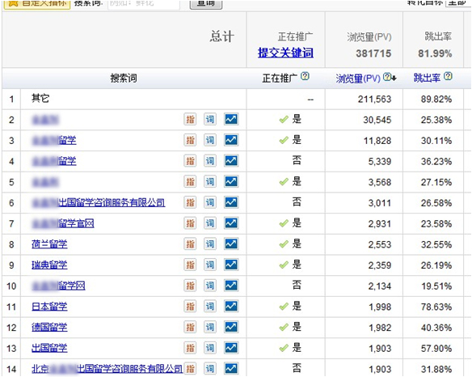
案例分析……如何选出好的关键词
1、把搜索词按浏览量从高到低排列。
2、挑选出排名靠前的搜索词中跳出率低的词。
排名6、10的词跳出率很低，且尚未推广，加为新关键词。
3、挑选出排名靠前的搜索词中跳出率高的词。
排名11的词跳出率
特高，检查这个词是否对应了相关页面。若没对应，则调整页面内容。

Slide 15
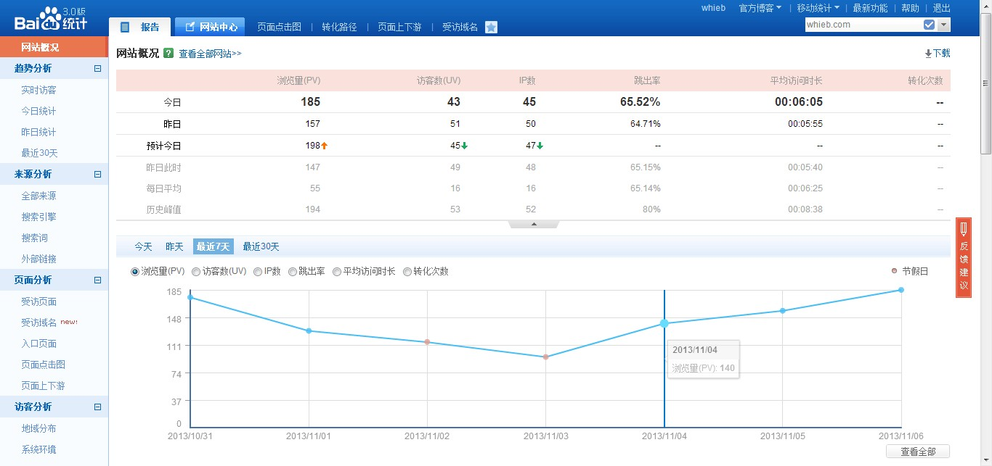
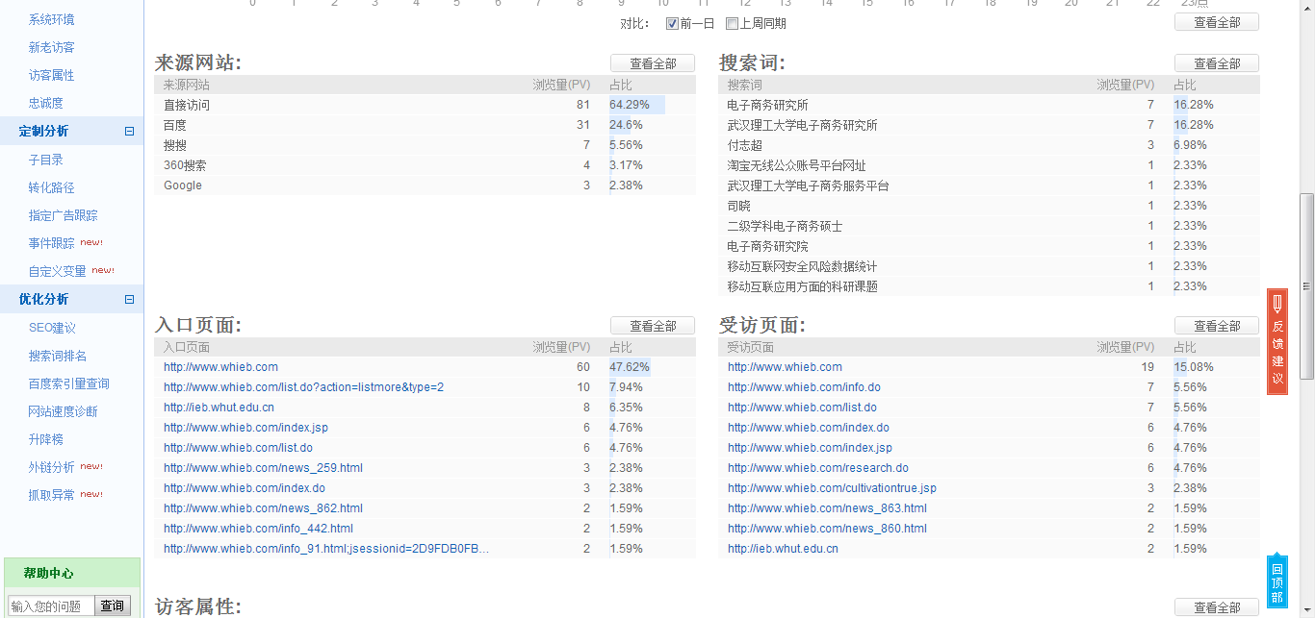
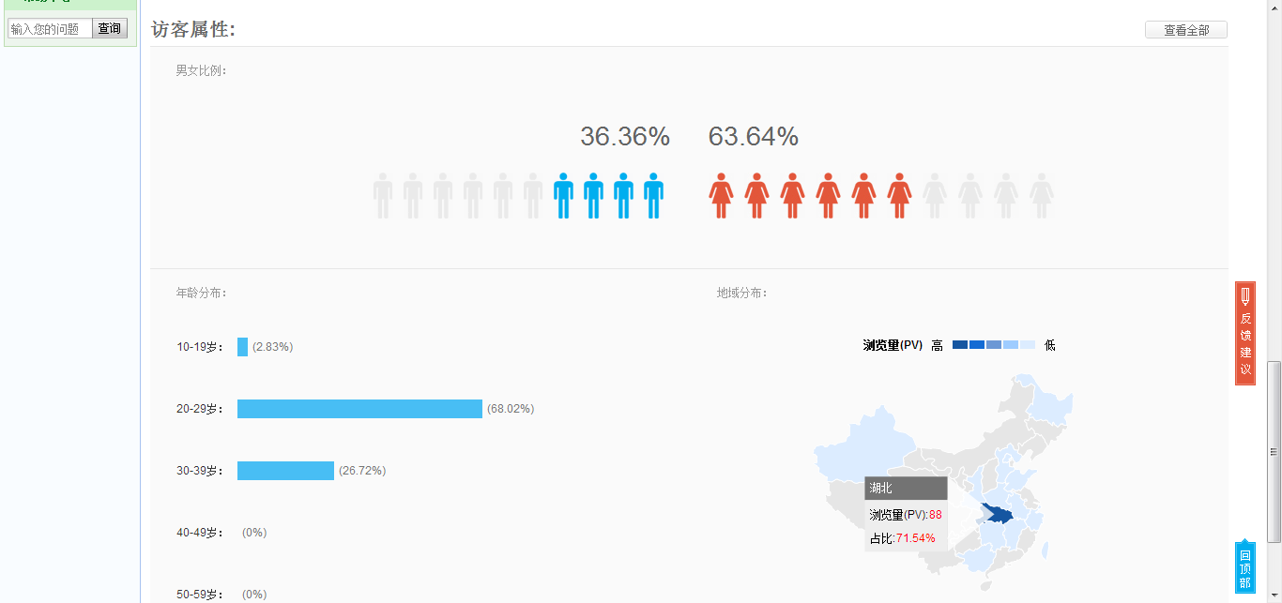
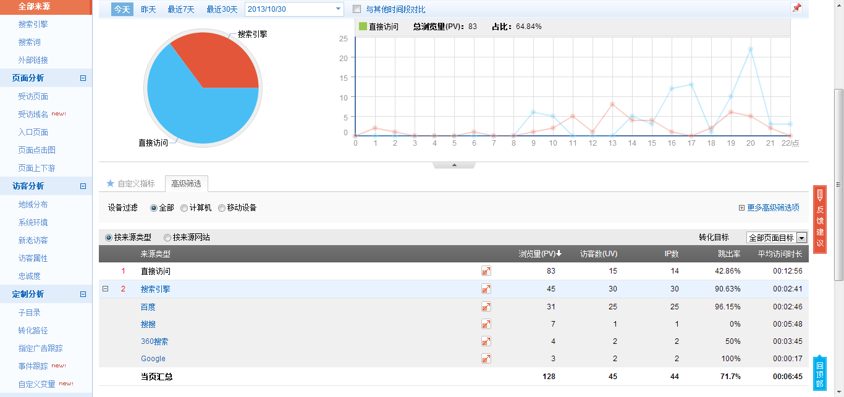
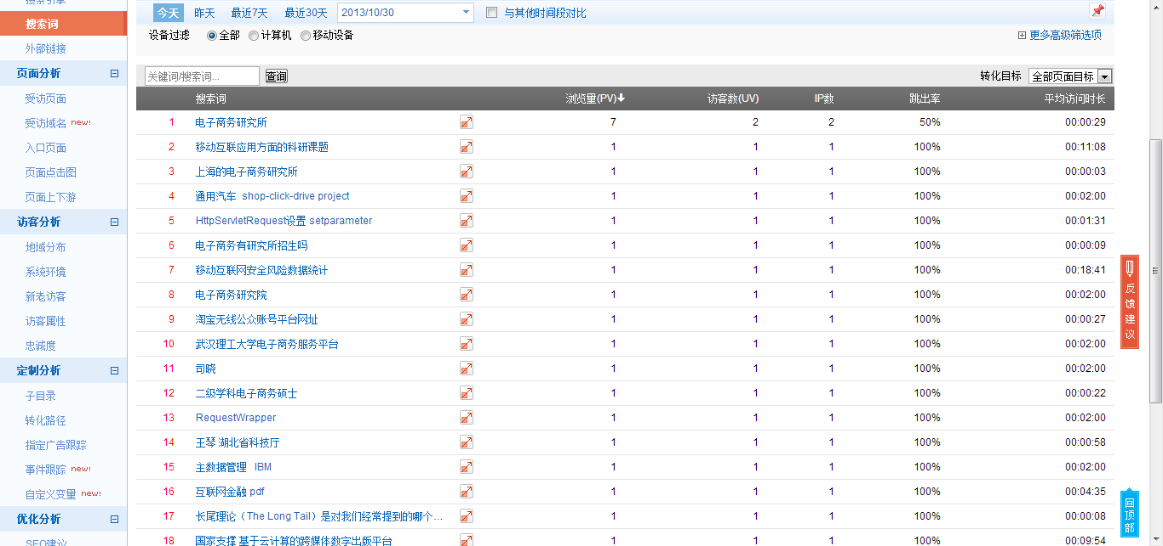
百度统计 us：whieb ps:2013whieb
Notes:
http://hi.baidu.com/bdtongji/item/9541d2f43d80a36d3d148579
那么为什么UV和IP会不一致呢？
情况一：UV大于IP，这种情况就是在网吧、学校、公司等，公用相同IP的场所中不同的用户，或者多种不同浏览器访问您网站，那么UV数会大于IP数。
情况二：UV小于IP，这种情况就是在家庭中大多数电脑使用ADSL拨号上网，所以同一个用户在家里不同时间访问您网站时，IP可能会不同，因为它会根据时间变动IP，即动态的IP地址，但是实际访客数唯一，便会出现UV数小于IP数。
在同一个局域网中对互联网访问时对外通常是同一个IP，如果该局域网中有10台终端在同一个计算时段内访问同一个网站，对该网站的独立IP访问数贡献为1，而不是10。而此时UV访问数则为10。

Slide 16

Site App
Site App是什么？
百度Site App是致力于为开发者提供从生成WebApp到流量、用户引入再到变现的综合服务平台，亦是国内首家的WebApp在线生成服务平台。
百度Site App通过云OS平台的结构化站点处理能力，为开发者最低限度降低WebApp制作成本。开发者可以直接通过平台操作，轻松实现WebAPP在线效果定制及生成，无需任何线下开发成本。
百度Site App由移动搜索产品负责运营，皆在推动移动互联网优质资源的健康发展。专为手机终端所设计的WebApp在内容可用性、浏览和交互操作的易用性上都更具优势，将获得更多的移动流量及用户的引入。

Slide 17



Site App的优势……
多套app模板套用，轻松打造webapp
助力无线搜索排名
提供专业详尽的数据统计功能
永久免费
同步pc内容，无须维护成本

Slide 18
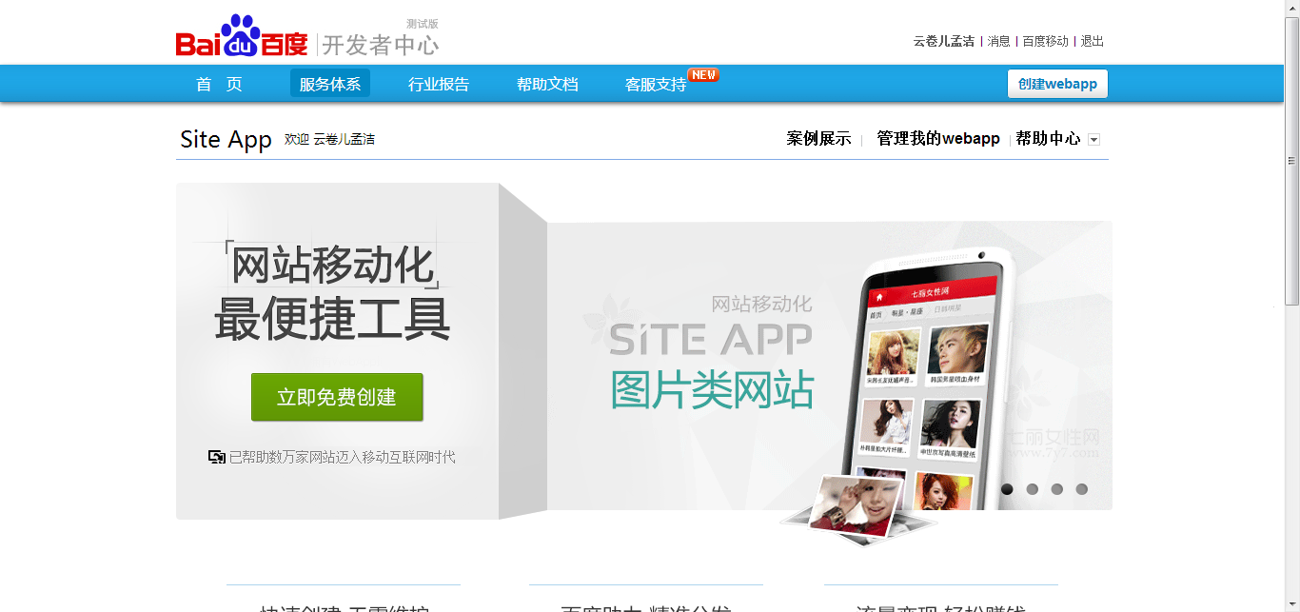
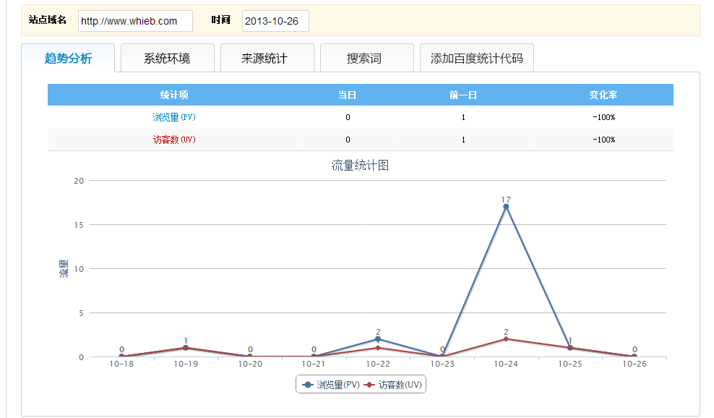
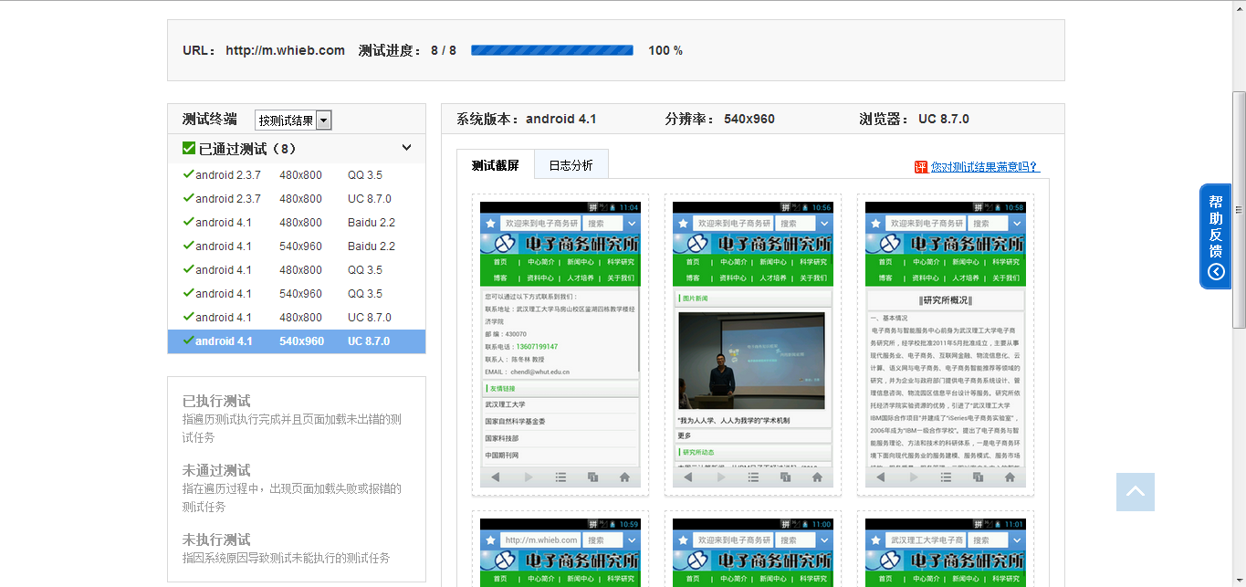
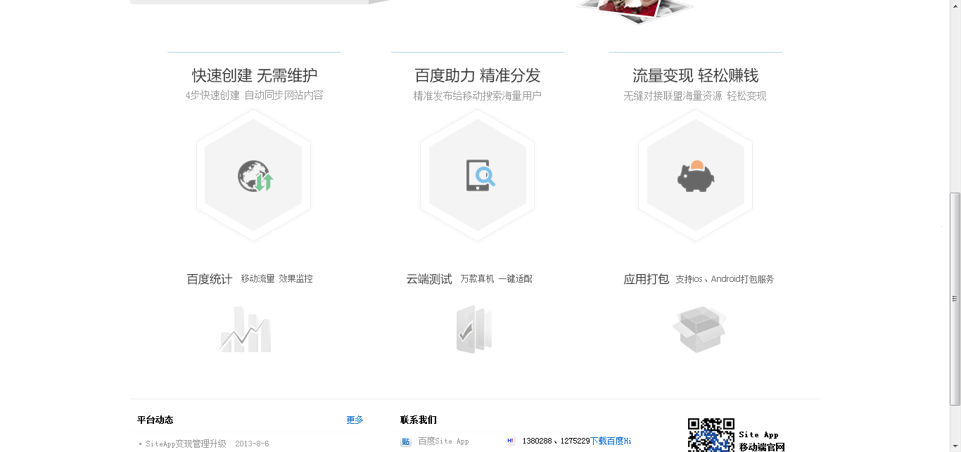
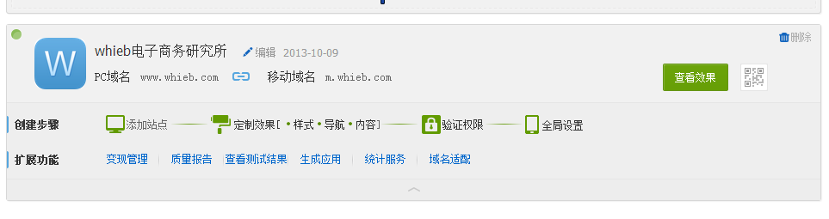
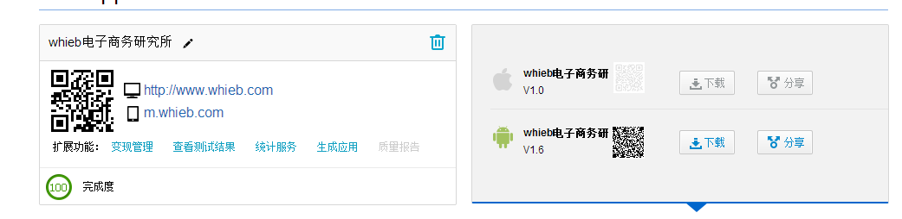

Slide 19
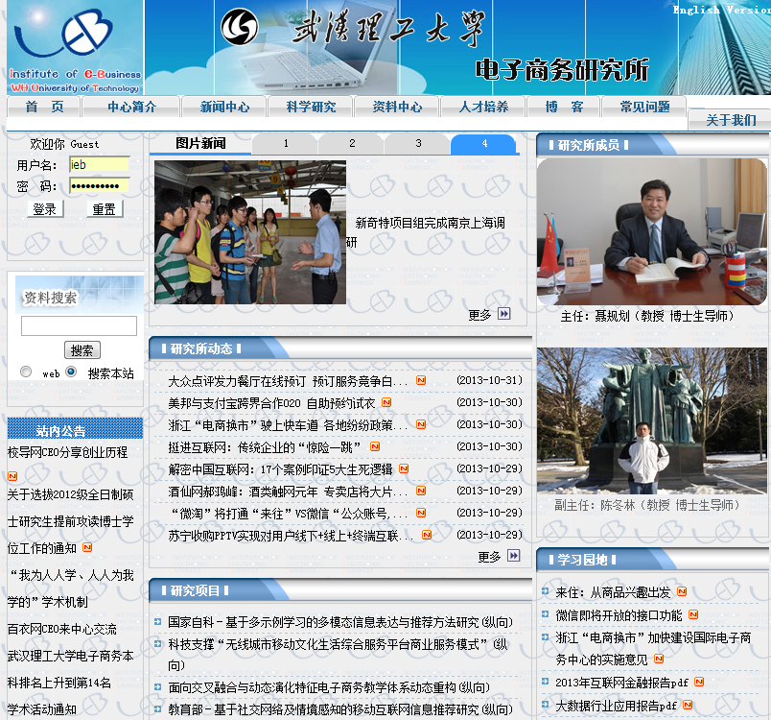
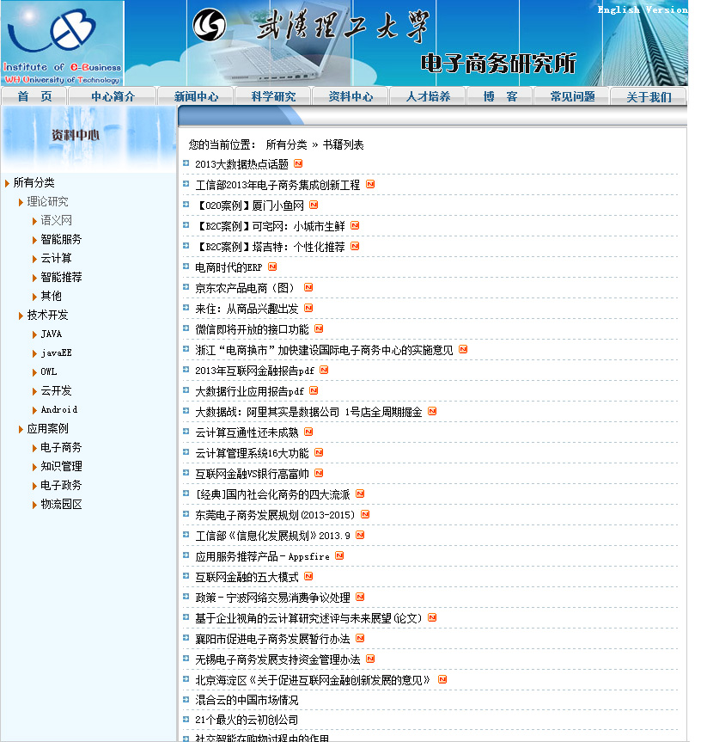
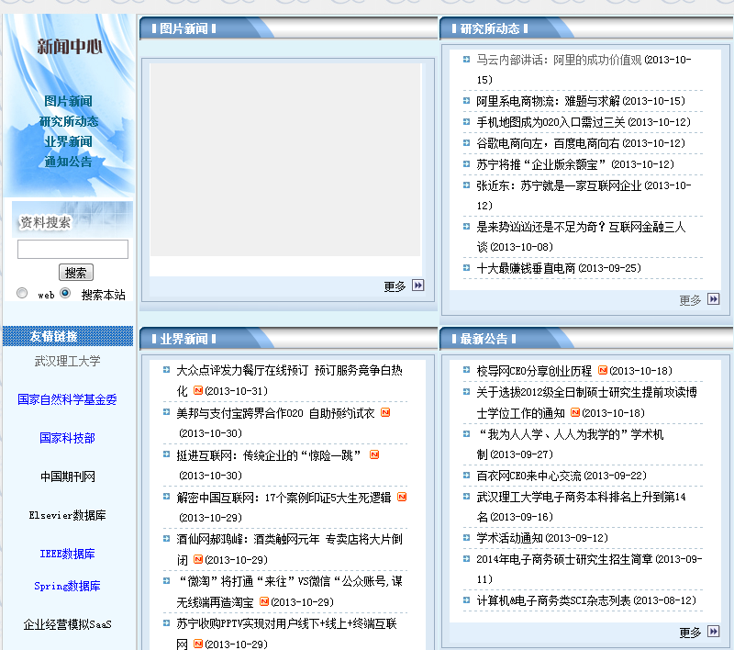
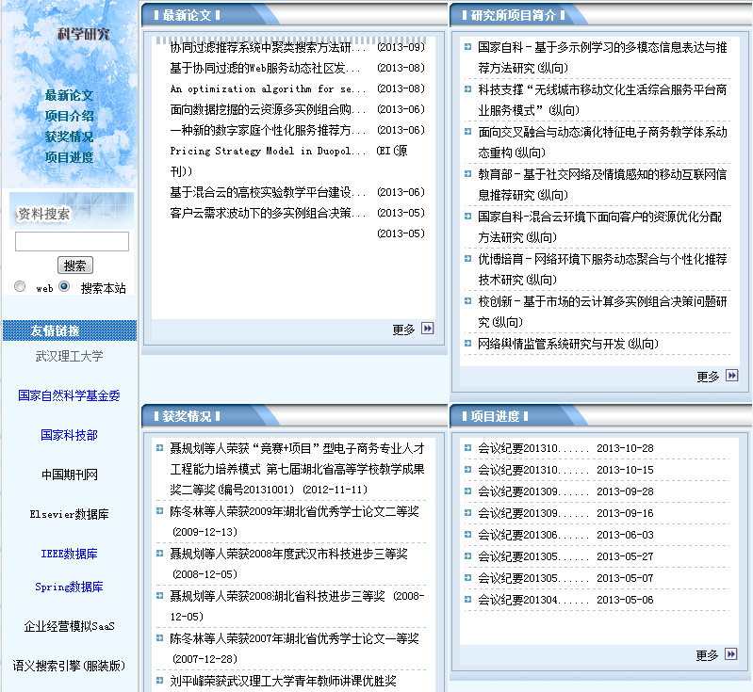
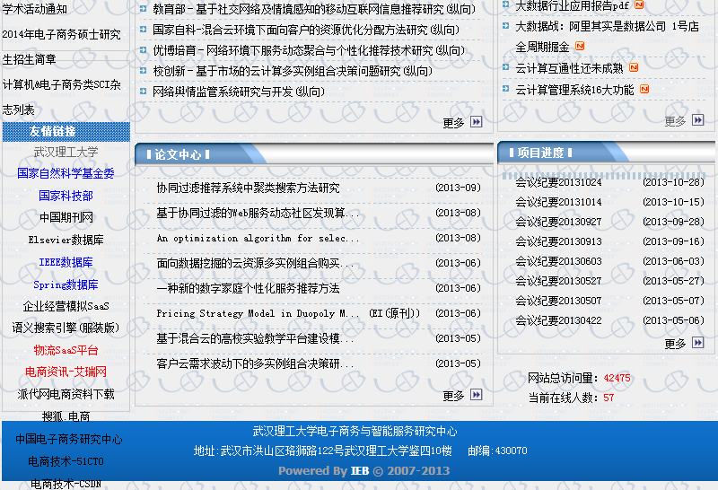
Whieb网站现状……

Slide 20
Whieb现存问题……
首页排版较乱，几处冗余
资料中心网页布局不美观，利用率低
浏览器兼容性差
缺少robots.txt、网站地图、网站日志
存在死链
标题重复，都是“欢迎来到电子商务研究所”
……
Notes:
建议“电子商务研究所”和“电子商务研究中心”两个词同时做，一方面是如果只做“研究中心”，那之前“研究所”的排名就没有了，可能最后“研究中心”的排名没做成功，网站就找不到了。

Slide 21
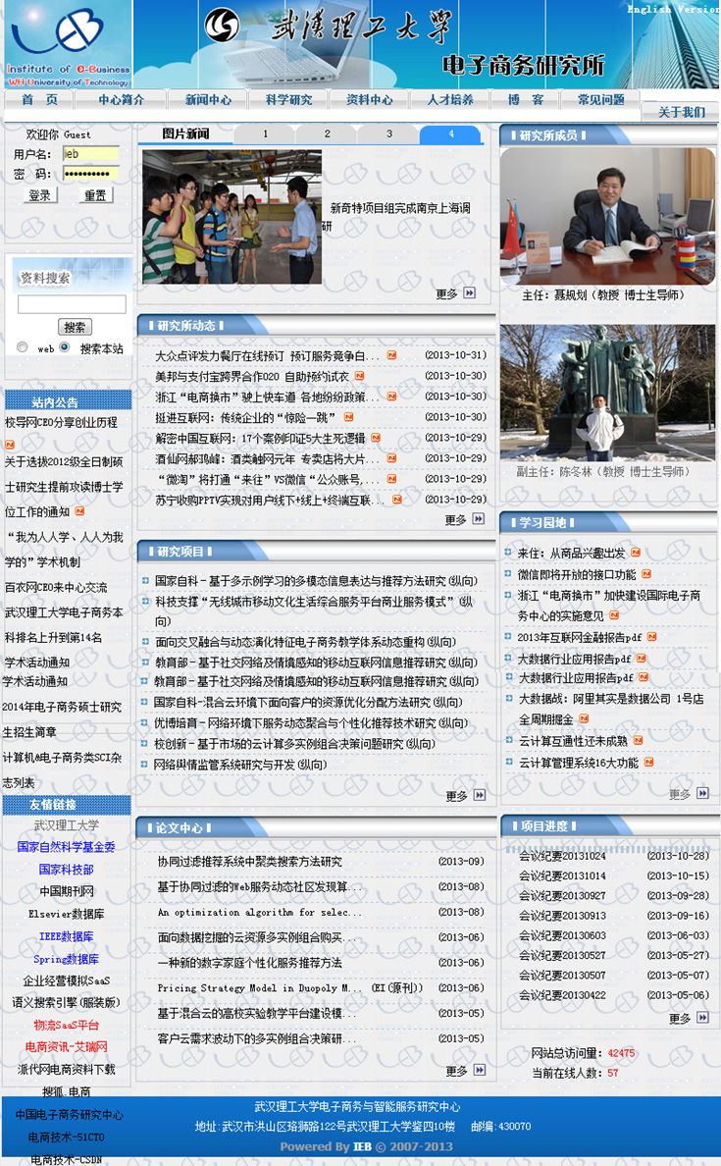
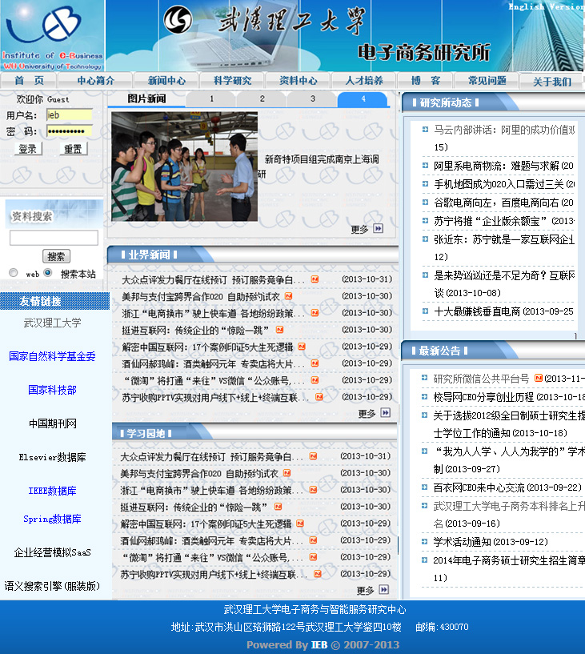
新网站初步设计……
网站改版粗略设计……

Slide 22
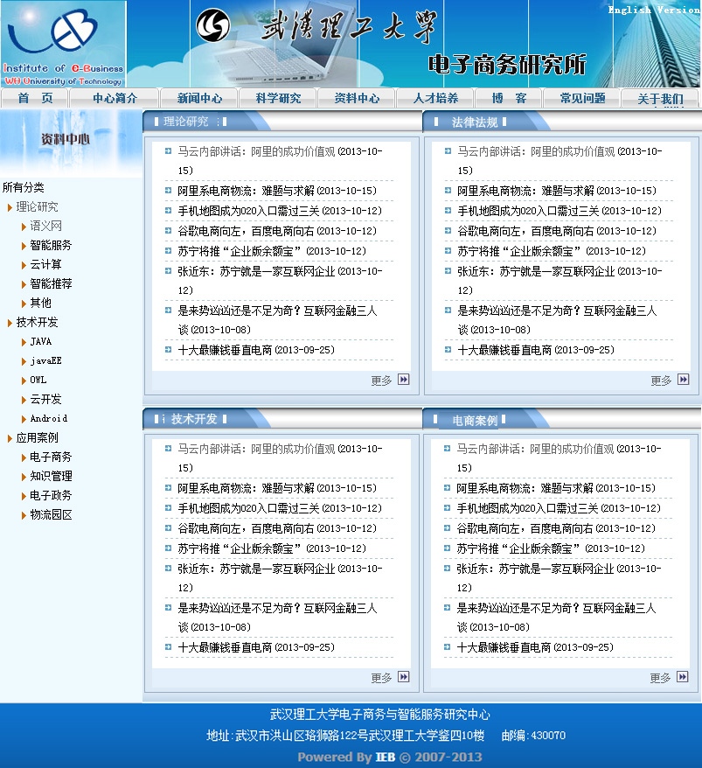
新网站初步设计……

Slide 23
Whieb改版实施小组……
方案一：修改代码 方案二：新资料管理系统
小组成员：朱孔真、周良俊、夏凯及各位审美大师
进度安排：一个月（11.7-12.7），每周四例会结束后开小组例会
SVN地址: https://218.197.118.48/svn/websites/ieb_new
Us/ps: ieb_zkz/zkz; ieb_zlj/zlj; ieb_xk/xk
时间 | 任务 | 负责人
11.7—11.15 | 确定需求、跑通代码 | 朱孔真
11.16—11.21 | 更改首页布局 | 夏凯
11.22—11.29 | 更改资料中心 | 周良俊
11.30—12.7 | 调试、部署、测试 | 大家一起

Slide 24
Thank You!

